Slide 1


Conférence de presse
Préservation des bâtiments ferroviaires
Jeudi, le 3 février 2022

Slide 2
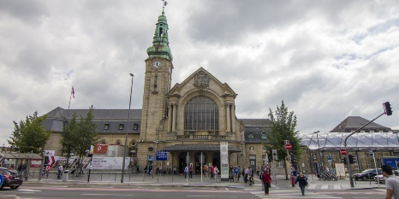
Réseau ferré exploité par les CFL
Audun-le-Tiche |  | Lintgen
Bascharage-Sanem |  | Lorentzweiler
Belval-Lycée |  | Luxembourg
Belval-Rédange |  | Luxembourg-Hollerich
Belval-Université |  | Mamer
Belvaux-Soleuvre |  | Mamer-Lycée
Berchem |  | Manternach
Bertrange-Strassen |  | Merkholtz
Bettembourg |  | Mersch
Betzdorf |  | Mertert
Capellen |  | Michelau
Cents-Hamm |  | Munsbach
Clervaux |  | Niederkorn
Colmar-Berg |  | Noertzange
Cruchten |  | Oberkorn
Diekirch |  | Oetrange
Differdange |  | Paradiso
Dippach-Reckange |  | Pétange
Dommeldange |  | Pfaffenthal-Kirchberg
Drauffelt |  | Rodange
Dudelange-Burange |  | Roodt/Syre
Dudelange-Centre |  | Rumelange
Dudelange-Usines |  | Sandweiler-Contern
Dudelange-Ville |  | Schieren
Esch-sur-Alzette |  | Schifflange
Ettelbruck |  | Schouweiler
Goebelsmuhle |  | Tétange
Heisdorf |  | Troisvierges
Howald |  | Volmerange-les-Mines
Kautenbach |  | Walferdange
Kayl |  | Wasserbillig
Kleinbettingen |  | Wecker
Lamadelaine |  | Wiltz
Leudelange |  | Wilwerwiltz
Le réseau ferré exploité par les CFL pour le compte de l’Etat comprend :
68 gares et points d’arrêt
dont 2 sur le territoire français :
Audun-le-Tiche
Volmerange-les-Mines

Slide 3
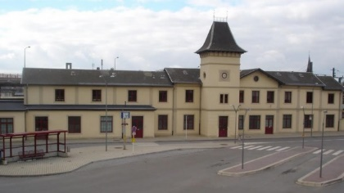
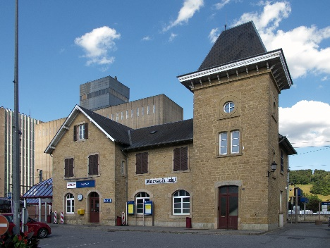
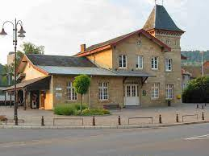
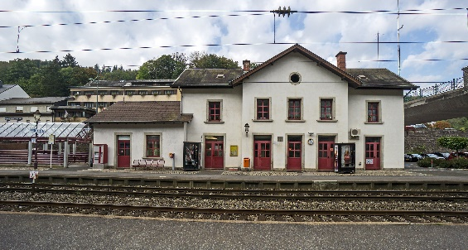
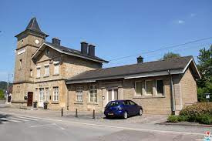
Gares et arrêts avec Bâtiment Voyageurs
Luxembourg | Bettembourg
Belval-Université | Oetrange
Dudelange-Ville | Michelau
Munsbach | Belvaux-Soleuvre
Esch-sur-Alzette | Mersch
Ettelbruck | Capellen
Kautenbach | Lorentzweiler
Berchem | Mamer
Pétange | Diekirch
Pfaffenthal-Kirchberg | Roodt-sur-Syre
Rodange | Wecker
Troisvierges | Wilwerwiltz
Wasserbillig | Clervaux
Wiltz | Cruchten
Bertrange-Strassen | Goebelsmuhle
Leudelange | Kayl
Colmar-Berg | Walferdange
Dommeldange | Rumelange
Dudelange-Usines | Tétange
BV classé
38 Bâtiments Voyageurs (BV)
répartis sur les 66 gares et arrêts se situant sur le territoire luxembourgeois

Slide 4
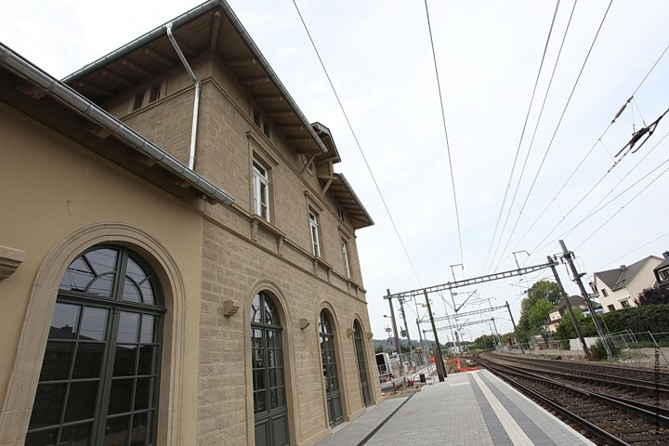
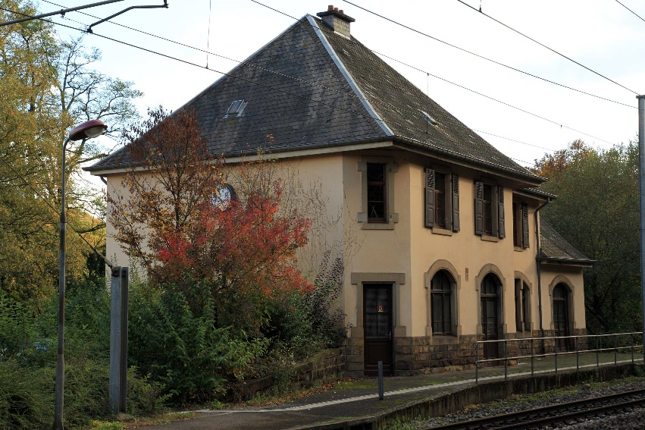
4 Bâtiments Voyageurs déjà protégés par l’Etat
Luxembourg-Gare, Noertzange, Mersch et Cruchten

Slide 5
Le classement comme Patrimoine national
Deux nouvelles procédures de classement à mettre en place sous peu par la loi relative au patrimoine culturel :
Objets dignes de protection nationale de toute une commune, relevés sur l’inventaire du patrimoine architectural à élaborer, à classer commune par commune par règlement grand-ducal, suite à une enquête publique impliquant la commune et les propriétaires
En tant que mesure transitoire, classement isolé par arrêté du Ministre de la Culture, suite à la consultation des propriétaires et de la commune concernés. Les effets du classement s’opèrent directement avec la notification par le Ministre de son intention de classer et restent en vigueur pendant 9 mois. Le classement doit intervenir, après consultation, pendant ce délai.

Slide 6
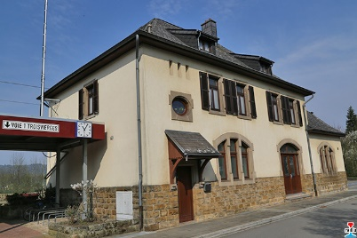
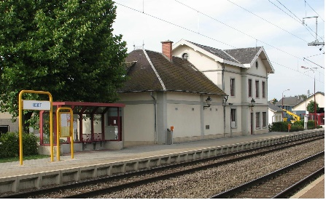
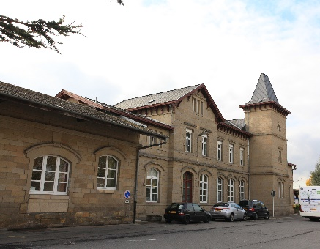
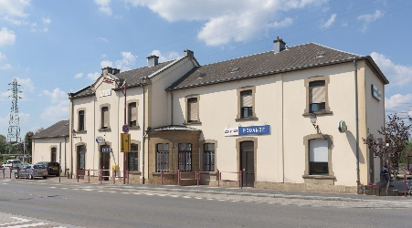
Bâtiments Voyageurs dignes de protection
Les BV déjà classés et exploités par les CFL sont : Bâtiments Voyageurs Luxembourg, Mersch et Cruchten
Walferdange
Lorentzweiler
Diekirch
Clervaux
Roodt-sur-Syre
Wecker
Mamer
Leudelange
Pétange
Bettembourg
Rodange
Tétange
12 Bâtiments Voyageurs
supplémentaires
dignes de protection
Les CFL continuent à travailler sur de futurs projets de mise en conformité de gares et points d’arrêt en y intégrant le restant des Bâtiments Voyageurs existants (20) dans la mesure où le développement du réseau ferré n’est pas entravé : Etudes à finaliser en consultation avec le SSMN.

Slide 7
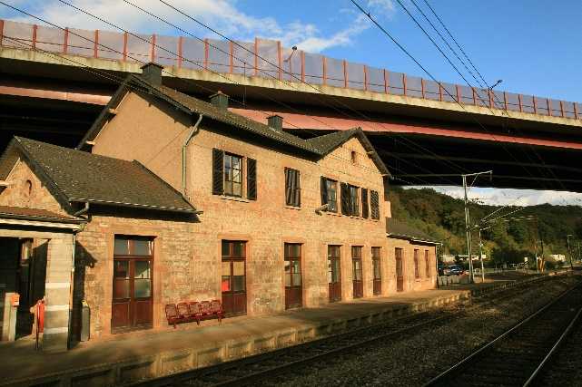
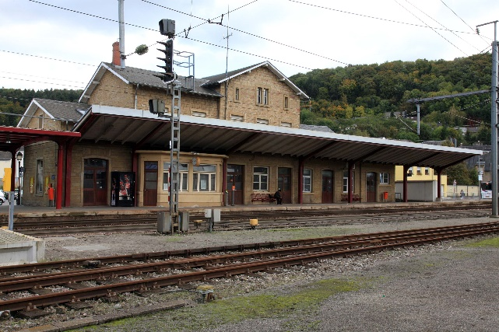
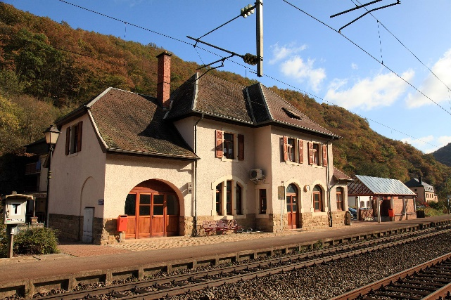
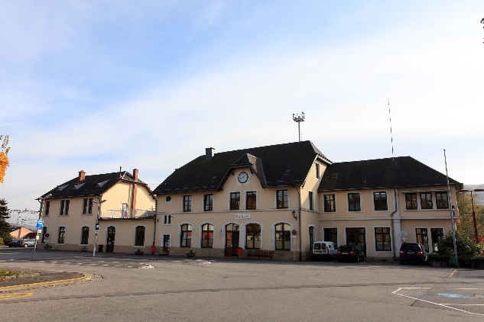
20 Bâtiments Voyageurs dignes de protection dont la sauvegarde est à l’étude
dont Colmar-Berg, Dommeldange,
Kautenbach et Wasserbillig
Les CFL sont en phase d’élaborer des projets de mise en conformité de gares et points d’arrêt en y intégrant l’éventualité d’une sauvegarde de ces 20 Bâtiments Voyageurs, cela dans la mesure où le développement futur du réseau ferré n’est pas entravé et où des contraintes techniques et de sécurité le permettent.
Ces études sont réalisées en collaboration avec le Service des sites et monuments nationaux (SSMN).

Slide 8
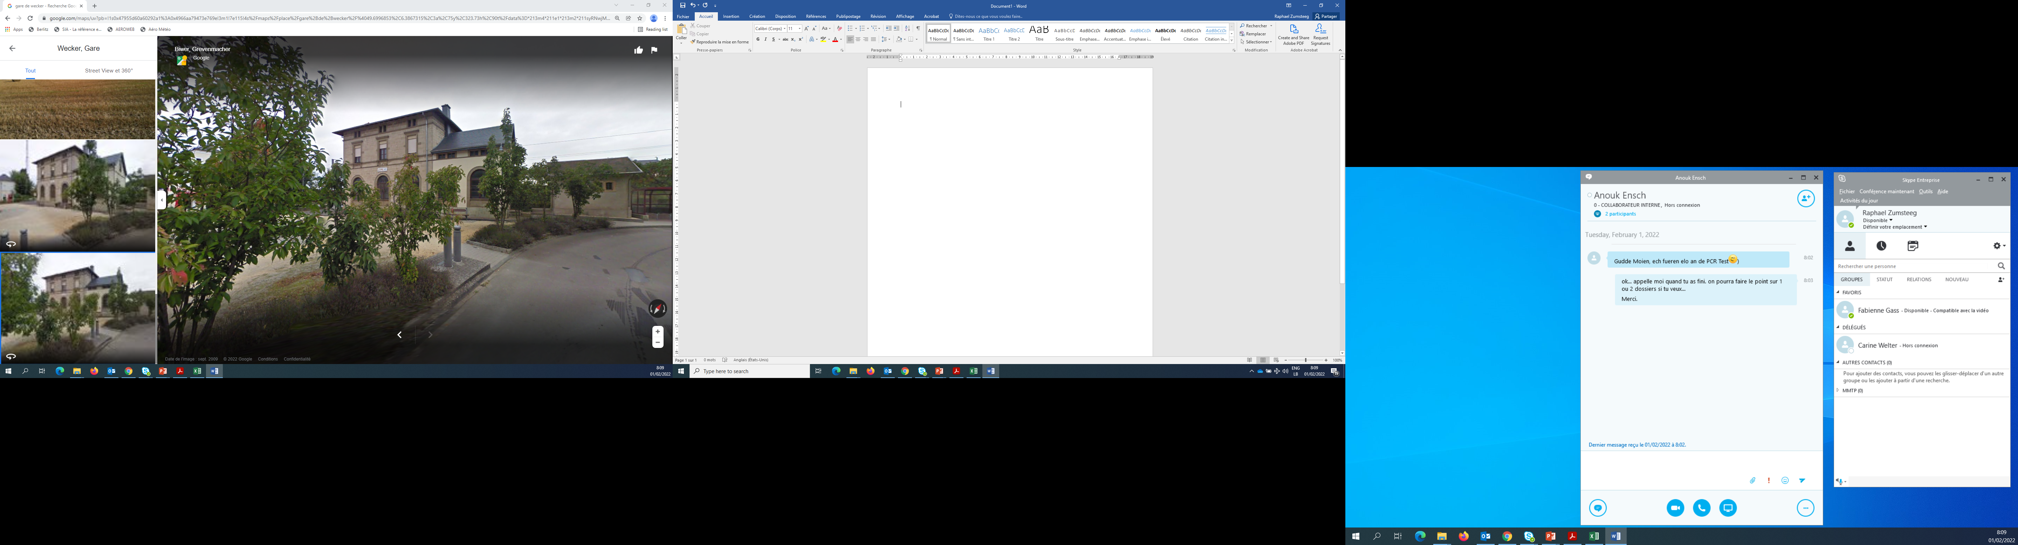
Bâtiments Voyageurs dignes de protection, déjà sauvegardé et assaini
Gare de WECKER
Exemple de Bâtiment Voyageurs digne de protection et qui a fait l’objet d’un projet d’assainissement

Slide 9
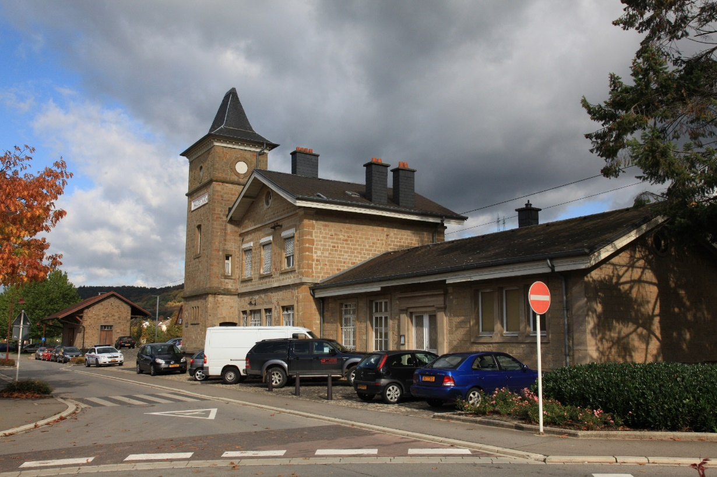
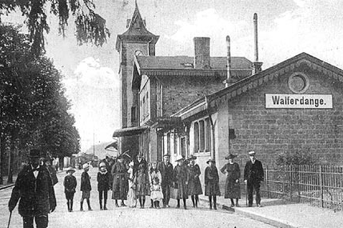
Gare de Walferdange à classer
Critères:
Authenticité: immeuble authentique et qui garde des éléments de son époque
Genre: objet à fonction et destination initiale reconnaissable
Histoire industrielle, artisanale, économique ou scientifique
Histoire locale, de l’habitat ou de l’urbanisation
Le bâtiment voyageur de la gare de Walferdange fait partie du type des gares multicellulaires avec « bâtiment à tour-horloge ». L’adjonction de la tour est cependant moins due à des besoins d’espace qu’à la nécessité de représentation. Erigé en 1862, il s’agit d’un immeuble représentatif à 4 volumes en enfilade à pignons et murs gouttereaux alternant dont un en forme d’une tour carrée surhaussée.
La façade en pierres naturelles est composée de huit travées en élévation. L’inclinaison des toitures à deux versants est de 30° avec corniche en bois et couverture en ardoises. Du côté rue, une tour carrée avec corniche en créneaux et œil de bœuf, intégrée dans la partie centrale, s’élève sur trois niveaux.

Slide 10
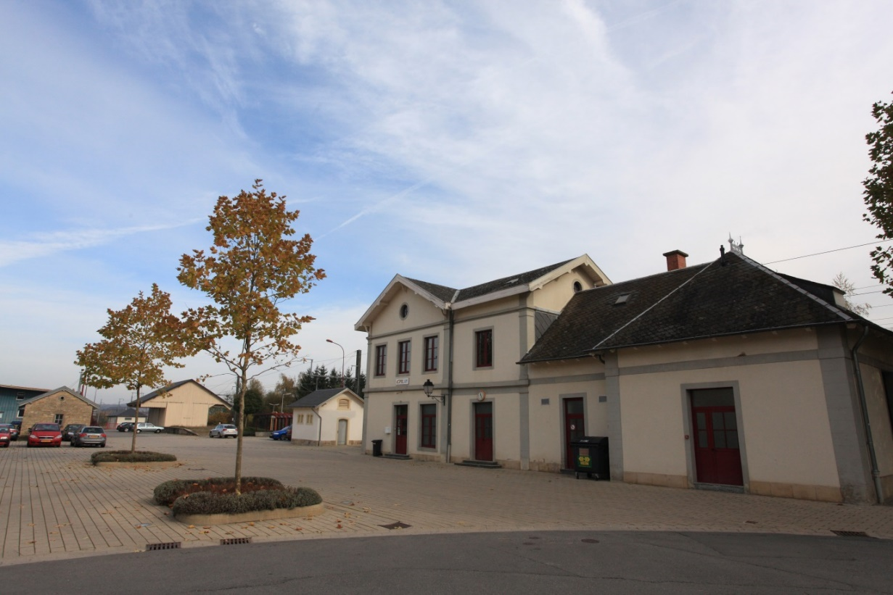
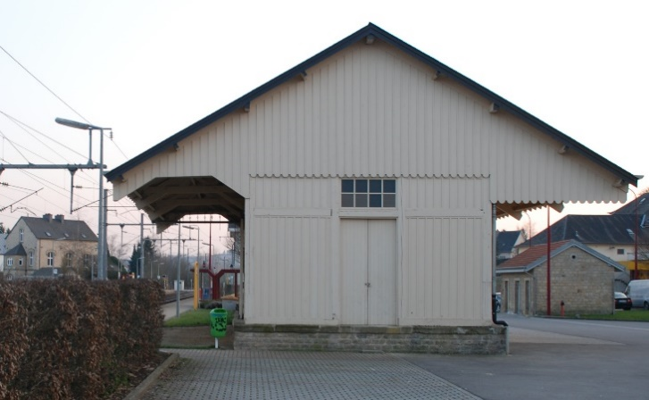
Gare de Roodt-sur-Syre à classer
Critères:
Evolution et développement: l’immeuble connu des transformations au cours du temps, comme l’annexe du côté ouest qui remonte aux travaux d’agrandissement de 1910.
Genre
Histoire industrielle, artisanale, économique ou scientifique
Histoire locale, de l’habitat ou de l’urbanisation
Rareté: l’ancien hangar de marchandise en bois, qui fait partie de l’ensemble de la gare de Roodt-sur-Syre
L’ensemble de la gare de Roodt-sur-Syre, avec le bâtiment voyageur, la lampisterie, la maisonnette avec l’installation sanitaire et l’ancien hangar de marchandise est érigée vers 1880. Le bâtiment principal est à deux volumes avec pignon traversier et chainage d’ongle. Un bandeau longe le dessus des fenêtres du premier et deuxième étage, tandis que les ouvertures des baies sont de forme rectangulaire encadrées de pierres de taille. Sur le parvis de la gare figurant deux petites bâtisses isolées faisant fonction de lampisterie et d’installations sanitaires à l’époque.

Slide 11
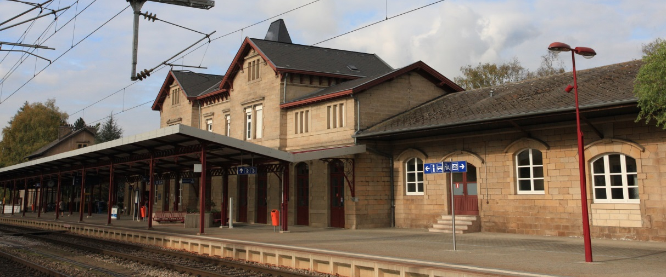
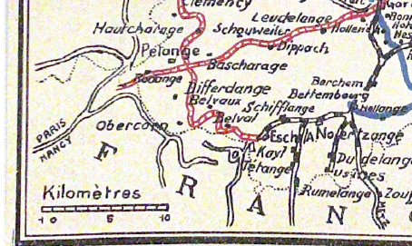

Gare de Pétange à classer
Critères:
Authenticité
Genre
Typologie
Histoire industrielle, artisanale, économique ou scientifique: en tant que siège social de la Compagnie Prince-Henri, la gare de Pétange est devenue le jonction principal pour le développement de l’industrie sidérurgique et un carrefour important pour l’exploitation des mines du bassin minier luxembourgeois.
La gare de Pétange fut érigée en 1873 par la Compagnie des chemins de fer Prince-Henri. Ensemble avec ses infrastructures ferroviaires comme les dépôts et les ateliers d’entretien et de réparation, elle devient le siège de la compagnie. Devenue un important carrefour ferroviaire, la Compagnie Prince-Henri desservait les lignes du bassin minier vers Longwy et Esch-sur-Alzette ainsi que celle des usines de Steinfort. Ce n’est qu’en avril 1900 que la nouvelle ligne Luxembourg vers Pétange fut inaugurée afin de faire face à la concurrence de la société des chemins de fer « Guillaume-Luxembourg »
Le bâtiment voyageur de la gare de Pétange se compose à cinq volumes en enfilade dont un en forme de tour carrée. Le corps principal est à deux pignons traversiers et d’un mur gouttereau sur deux niveaux présentant une corniche en bois avec assaliers. La tour, accolée au pignon ouest, se compose de trois niveaux avec toiture surhaussée à quatre versants. Au rez-de-chaussée les baies aux encadrements en pierre de taille en jambage présentent des arcs surbaissés, tandis que les ouvertures du premier étage sont de forme rectangulaire.

Slide 12
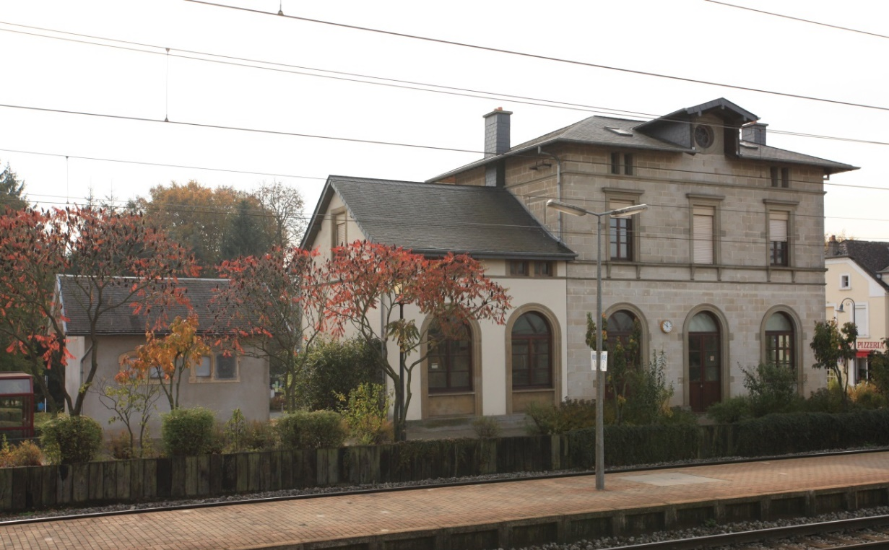
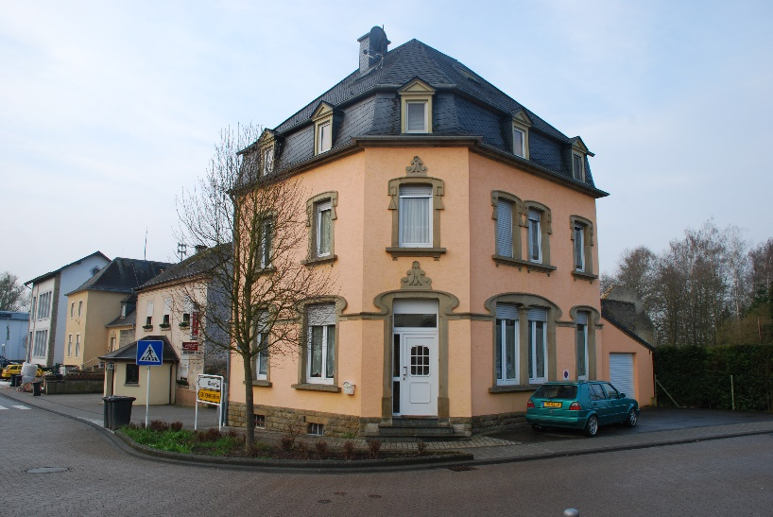
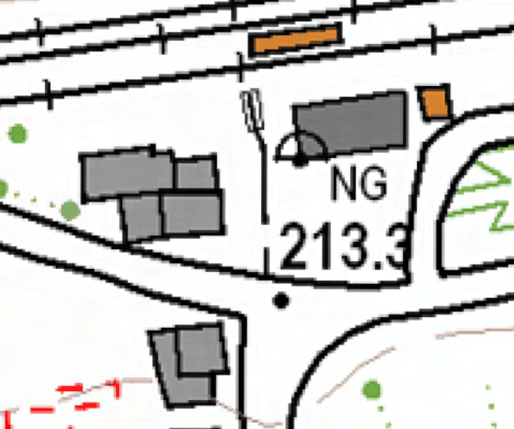
Gare de Wecker à classer
Critères:
Evolution et développement
Genre
Histoire industrielle, artisanale, économique ou scientifique
Histoire locale, de l’habitat ou de l’urbanisation: des bâtiments commerciaux se sont installés à proximité immédiate de la gare, ce qui a eu un impact sur le développement architectural de la localité
Le corps central du bâtiment voyageur de la gare de Wecker date des environs de 1880, tandis que la partie latérale remonte aux travaux d’agrandissement de 1910. La bâtisse centrale s’élève sur deux niveaux, séparés par des bandeaux avec cordes et se divise d’une façon régulière en trois travées. La toiture est à quatre versants incorporant une lucarne au pignon. Au rez-de-chaussée les baies aux encadrements en pierre de taille présentent des arcs en plein cintre tandis que les ouvertures du premier étage sont de forme rectangulaire. La façade en pierres apparentes est typiques pour les stations ferroviaires de l’époque. A l’est, le bâtiment est prolongé par une annexe plus basse formant deux ouvertures avec arcs en plein centre.
Gare

Slide 13
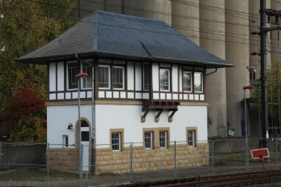
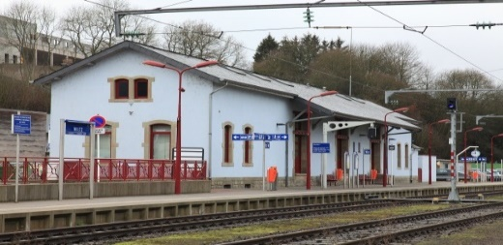
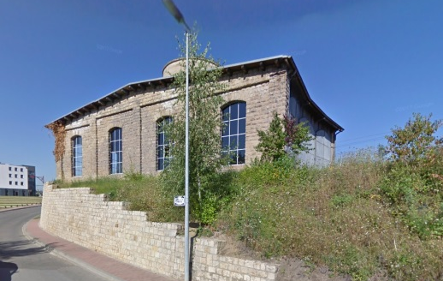
Bâtiments connexes dignes de protection
Bâtiments connexes déjà classés sont :
Puits de l’hôtel de la gare de Mersch
Ancien poste directeur de la gare de Mersch
Ancien dépôt en gare de Walferdange
Ancien hangar à marchandises de Wiltz
Ancienne gare de Sandweiler-Contern
Ancienne maison de garde-barrière de Sandweiler-Contern
Ancienne maisonnette sanitaire en gare de Roodt-sur-Syre
Ancienne lampisterie en gare de Roodt-sur-Syre
Ancienne lampisterie de Wecker
Ancien hangar à locomotives en gare de Wasserbillig
Entrepôt (lampisterie) en gare de Bettembourg
Ancien bâtiment douane en gare de Bettembourg
10 bâtiments connexes supplémentaires dignes de protection

Slide 14
Bâtiments Voyageurs dont une sauvegarde est impossible
Compte tenu de l’ensemble des projets planifiés par les CFL pour le compte de l’Etat, les BV ne pouvant pas être conservés :
- Gare de Berchem : mise en conformité de l’arrêt avec nouvelles infrastructures de liaison
Gare de Capellen : mise en conformité de l’arrêt avec suppression du PN81b
- Gare d’Ettelbruck : projet de pôle multimodal
Nouveau plan de voies avec 2 nouveaux souterrains et nouveaux quais (mise en conformité de la gare et optimisation des liaisons ferroviaires)
Mise en souterrain de la route nationale 7
Nouvelle gare routière
Nouveau P&R en ouvrage
Nouveau Bâtiment Voyageurs

Slide 15
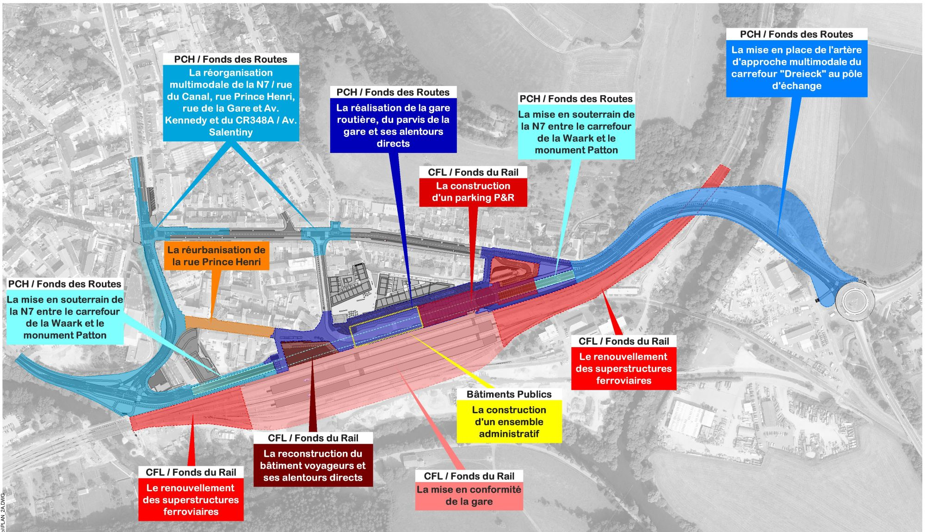
Bâtiments Voyageurs à démolir
Gare Ettelbruck

Slide 16
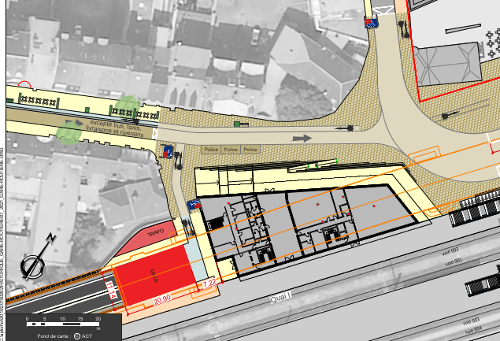
Bâtiments Voyageurs à démolir
Gare Ettelbruck
Position de l’ancien BV
Nouvel axe N7
Superposition de la tranchée couverte (mise en souterrain de la N7) et du nouveau Bâtiment Voyageurs

Slide 17
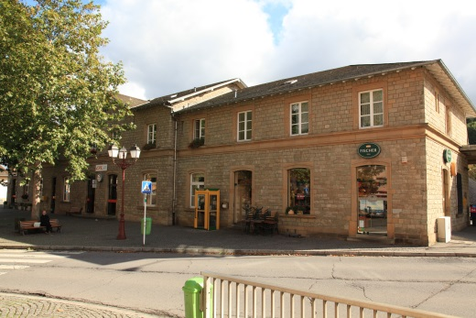
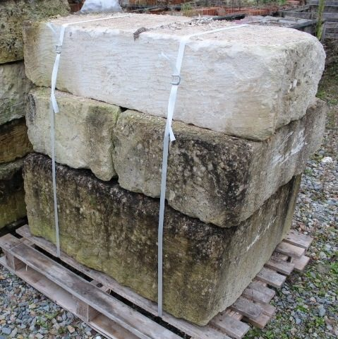
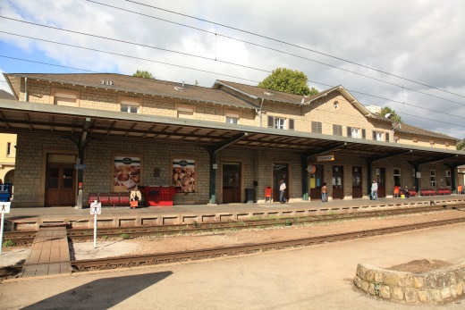
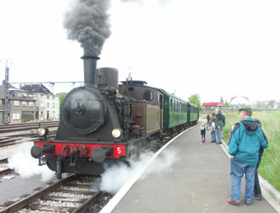
Bâtiments Voyageurs à démolir
Gare Ettelbruck
Récupération des pierres de taille de la façade par l’Administration communale d’Ettelbruck
Photo SSMN
Récupération de la structure de la marquise et transfert vers Pétange pour une réutilisation sur le quai du Train 1900

Slide 18
Téléchargement du dossier sur www.mmtp.gouvernement.lu

